Slide 1
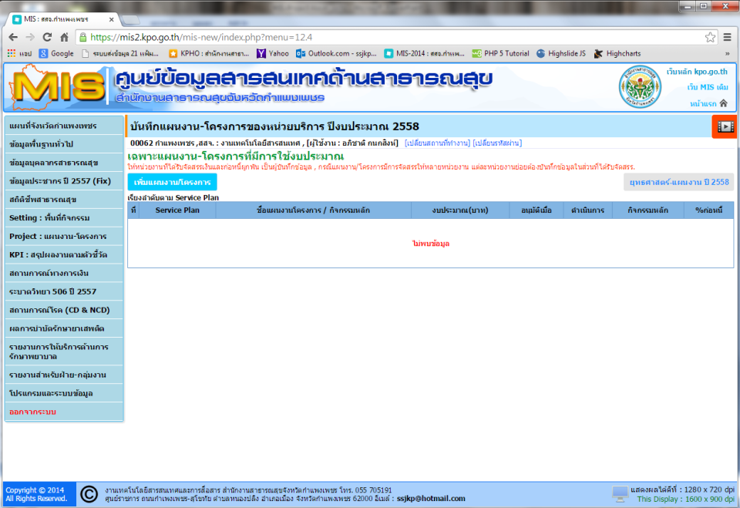
การบันทึกแผนงาน-โครงการ ปี 2558
เมนูเพิ่ม แผนงานโครงการ
ServicePlan 58
ตาราง รายชื่อแผนงานโครงการ ของหน่วยงานนั้นๆ

Slide 2
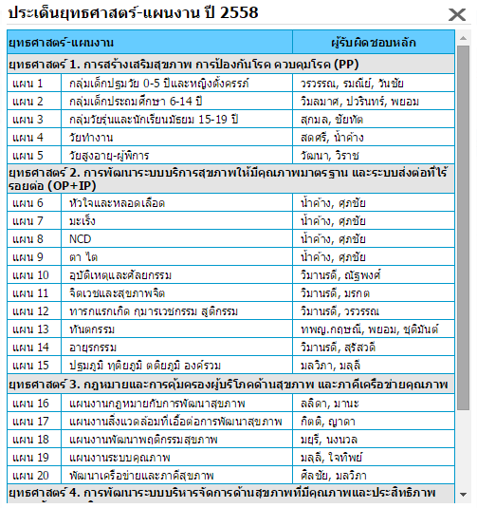
รายละเอียด 4 ยุทธศาสตร์ / 25 แผนงาน ปี 2558

Slide 3
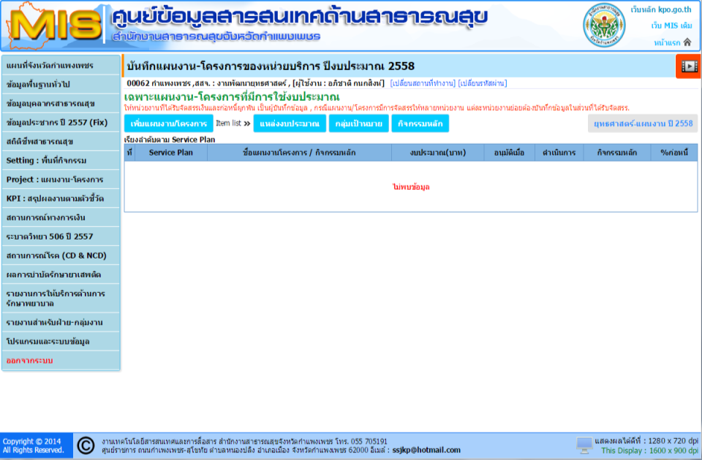
การบันทึกแผนงาน-โครงการ ปี 2558
เพิ่ม-แก้ไข Item List ต่างๆ สำหรับงานยุทธศาสตร์ เท่านั้น

Slide 4
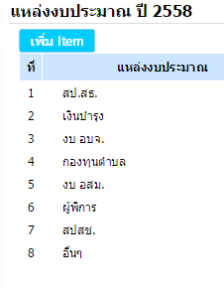
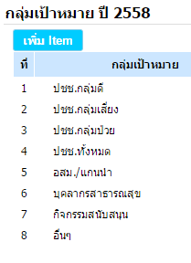
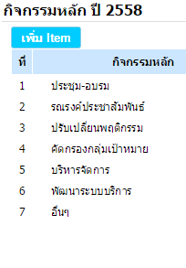
3 Item List - ค่าเริ่มต้น

Slide 5
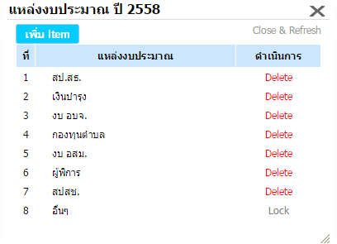
การเพิ่ม-ลบ Item List (สำหรับงานยุทธศาสตร์)
เพิ่มข้อมูล Item
ลบรายการนั้นๆ
หากรายการใด มีการใช้งานแล้ว จะไม่สามารถลบได้

Slide 6
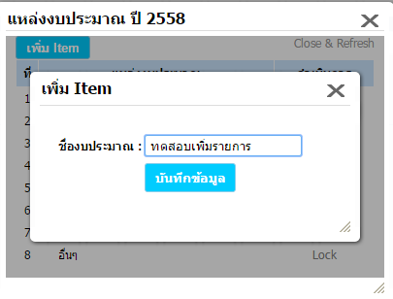
การเพิ่ม-ลบ Item List (สำหรับงานยุทธศาสตร์)

Slide 7
ขั้นตอนการบันทึกแผนงาน-โครงการ
1. เพิ่มแผนงาน-โครงการ
2. บันทึกกิจกรรมหลัก
3. บันทึกการก่อหนี้ผูกพัน

Slide 8
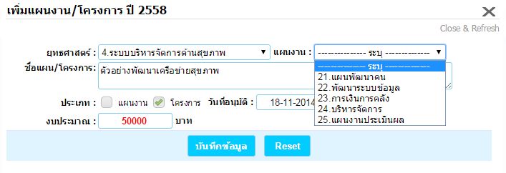
การเพิ่มแผนงาน-โครงการ
วันที่อนุมัติโครงการ
กรณีเลือกประเภท = แผนงาน จะไม่ต้องบันทึกวันที่อนุมัติโครงการ

Slide 9
การบันทึกแผนงาน-โครงการ
แผน จะไม่ระบุวันอนุมัติ
ประเภท

Slide 10
การ ลบ แผนงาน-โครงการ

Slide 11
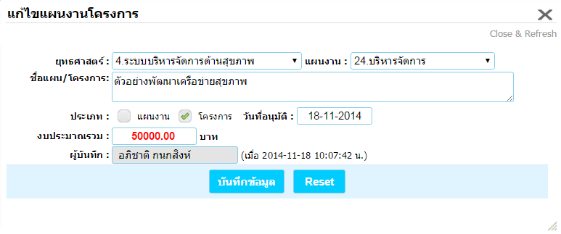
การแก้ไข แผนงาน-โครงการ

Slide 12
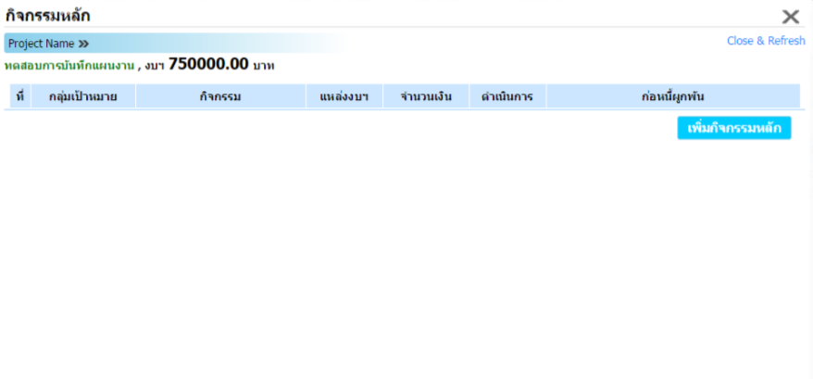
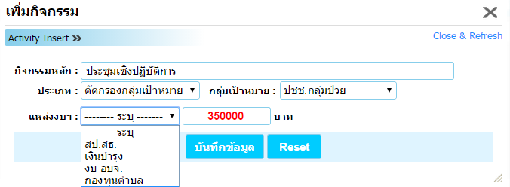
การบันทึกกิจกรรมหลัก

Slide 13
การบันทึกกิจกรรมหลัก
งบประมาณ = จำนวนเงินรวมของกิจกรรมหลัก

Slide 14
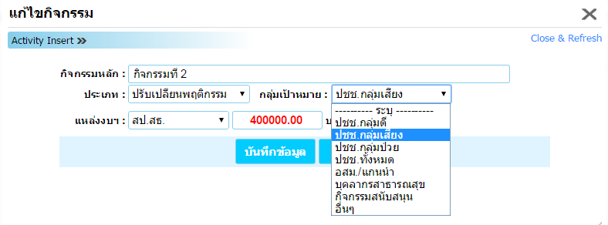
การบันทึกกิจกรรมหลัก

Slide 15
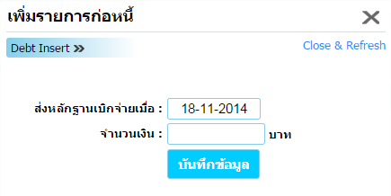
การบันทึกก่อหนี้ผูกพัน

Slide 16
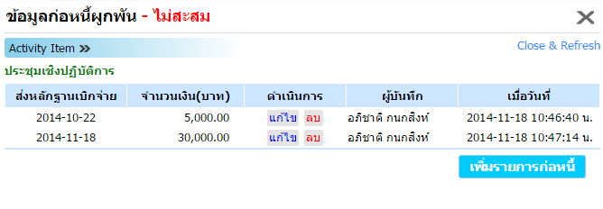
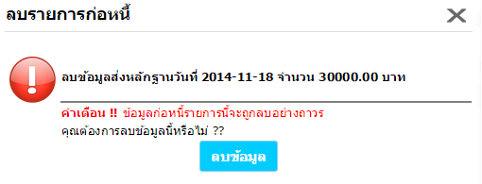
การบันทึกก่อหนี้ผูกพัน

Slide 17
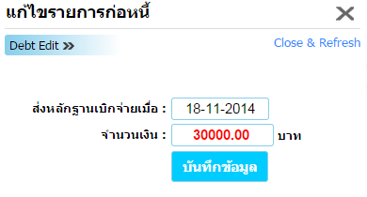
การบันทึกก่อหนี้ผูกพัน

Slide 18
หน้าต่างกิจกรรมหลัก
Click เพื่อดู/แก้ไขรายละเอียดการก่อหนี้

Slide 19
หน้าต่างหลัก แผนงาน-โครงการ
งบประมาณ ตรงกับ งบรวมในกิจกรรมหลัก
% ก่อหนี้แต่ละโครงการ
งบประมาณทั้งหมด
ภาพรวมการก่อหนี้
Click เพื่อดู/แก้ไขรายละเอียดกิจกรรม
END

